Slide 1
ĐẠI CƯƠNG BỆNH LÝ HỆ HÔ HẤP
Nội dung
Giải phẫu chức năng, cơ chế bảo vệ hô hấp
Những triệu chứng bệnh lý cơ năng chính
Những triệu chứng thực thể gặp khi khám
Các bệnh lý hô hấp thường gặp
Biện pháp điều trị
Nhóm 9:
Nguyễn Mạnh Tuấn
Phạm Thị Nguyệt
Dương
Nguyễn Tân Khang

Slide 2
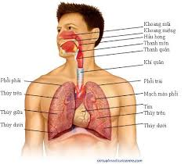
I.Giải phẫu chức năng, cơ chế bảo vệ hô hấp:
Đường hô hấp trên
Đường hô hấp dưới
Các xoang cạnh mũi
Nhu mô phổi

Slide 3
I.Giải phẫu chức năng, cơ chế bảo vệ hô hấp:
Chức năng bộ máy hô hấp:
- Ngăn chặn các vật lạ vào bộ máy hô hấp.
- Làm ấm, ẩm luồng khí đi vào phổi
Các cơ chế bảo vệ đường hô hấp:
- Sự hoạt động của các cơ hô hấp
- Sự tiết dịch nhầy
- Đại thực bào phế nang
Một số thông số cơ bản:
- 4 thể tích và 4 dung tích thở

Slide 4
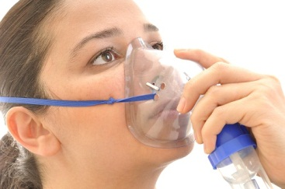
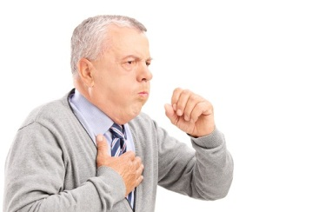
II. Những triệu chứng bệnh lý cơ năng chính:
Khó thở:
Tình trạng khó khăn trong động tác thở.
Nguyên nhân: bệnh lý đường hô hấp hay ngoài đường hô hấp.
2. Ho:
Động tác thở ra mạnh đột ngột
Nguyên nhân: tác nhân kích thích cung phản xạ ho
Dựa vào tính chất ho trên lâm sàng có thể phân loại: ho khan, ho có đờm, ho húng hắng, ho thành cơn.

Slide 5
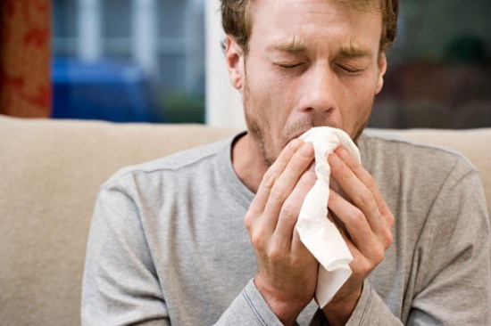
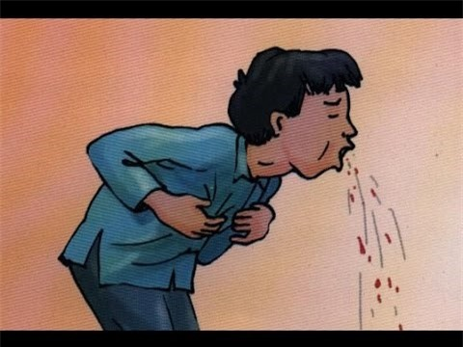
II. Những triệu chứng bệnh lý cơ năng chính:
3. Khạc đờm:
Các chất tiết ra từ hốc mũi tới phế nang và thải ra ngoài miệng.
Phân loại: đờm thanh dịch, đờm nhầy, đờm mủ, đờm nhầy mủ.
4. Ho ra máu:
Khạc ra máu trong khi ho – máu xuất phát từ thanh quản trở xuống.
Nguyên nhân: lao phổi, nhiễm khuẩn gây tổn thương phổi, bệnh tim mạch…

Slide 6
II. Những triệu chứng bệnh lý cơ năng chính:
5. Các triệu chứng thường gặp khi mắc bệnh hô hấp:
Triệu chứng toàn thân: sốt, mệt mỏi, chán ăn, đau nhức mình mẩy
Triệu chứng gợi ý tổn thương bộ máy hô hấp:
Tổn thương đường hô hấp trên:
Hắt hơi, nhức đầu, đau họng…
Tổn thương đường hô hấp dưới:khàn giọng, ho khan, khó thở…
Tổn thương nhu mô phổi: khó thở, ho ra máu…

Slide 7
III. KHÁI NIỆM MỘT SỐ DẤU HIỆU BỆNH LÝ HÔ HẤP KHI THĂM KHÁM
1. CÁC TIẾNG RAN
Ran khô: + Ran ngáy (tiếng trầm), Ran rít (tiếng cao).
+ Thường gặp: Viêm phế quản cặp, hen phế quản (chủ yếu ran rít)…
Ran ướt: + Ran bọt nhỏ hạt, vừa và to hạt.
(Ran bọt)
Ran nổ: + Thường gặp: Viêm phổi, tắc động mạch phổi hay gây nhồi máu phổi…
Ngoài ra, còn có ran hang và ran vang.
Định nghĩa
Phân loại
Là những tiếng bất thường phát sinh khi có luồng không khí đi qua phế quản, phế nang có nhiều tiết dịch, hoặc bị hẹp lại.
Các tiếng ran đều theo hô hấp hoặc sau khi ho.

Slide 8
2. CÁC TIẾNG THỔI
Thổi ống: thường gặp trong các bệnh phổi có hội chứng đông đặc…
Thổi hang: thường gặp trong lao hang, áp xe phổi đã thoát mủ…
Thổi vò: thường gặp trong hội chứng tràn khí màng phổi, và trong trường hợp hang lớn, thành nhẵn, gần bìa phổi, có đường kính khoảng 6cm.
Tiếng thổi màng phổi: gặp trong hội chứng tràn dịch màng phổi có kèm tổn thương đông đặc nhu mô phổi.
Định nghĩa
Phân loại
Khi nhu mô phổi bị đông đặc, tiếng thở thanh khí quản được dẫn truyền đi xa quá phạm vi bình thường của nó và có thể thay đổi về mặt âm học do những tổn thương đi kèm theo hiện tượng đông đặc đó.

Slide 9
3. TIẾNG CỌ
Tiếng rên
+ Tiếng ran nổ/ran bọt có thể phân biệt với tiếng cọ thông qua sự khác nhau về âm sắc hoặc khi bệnh nhân ho mạnh, sau khi ho, tiếng ran thay đổi hoặc mất, tiếng cọ vẫn còn.
Tiếng cọ màng ngoài tim
+ Nếu bệnh nhân thở sâu và mạnh, tiếng cọ màng phổi nghe rõ hơn và theo nhịp hô hấp, còn tiếng cọ màng tim chỉ theo nhịp tim và bị mờ đi khi thở mạnh nhưng không mất đi khi người bệnh nhịn thở.
Định nghĩa
Khi màng phổi bị viêm, trở nên gồ ghề vì những mảng sợi huyết, trong lúc hô hấp là thành lá sát vào lá tạng, gây ra tiếng cọ gọi là tiếng cọ màng phổi.
Thường gặp: viêm màng phổi khô, tràn dịch màng phổi ở giai đoạn đầu và giai đoạn nước rút.
Phân biệt

Slide 10
Hen phế quản
Hen là bệnh lý:
Viêm mạn tính đường thở,
Tham ia của nhiều tế bào và thành phần tế bào
Tăng tính đáp ứng đường thở
Tắc nghẽn, hạn chế luồng khí đường thở
Khò khè, khó thở, nặng ngực và ho tái diễn nhiều lần, thường xảy ra ban đêm và sáng sớm.
Có thể hồi phục tự nhiên.

Slide 11
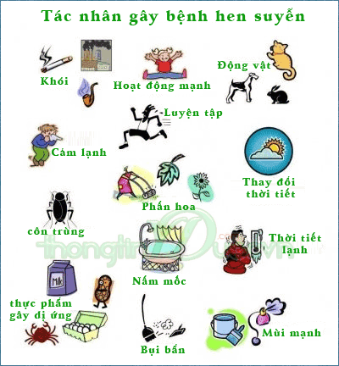
Nguyên nhân:

Slide 12
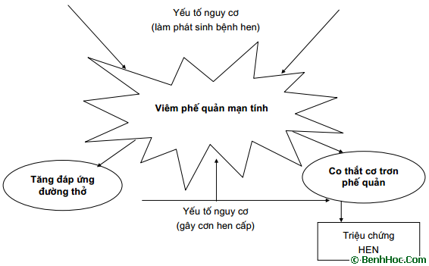
Ba quá trình bệnh lý trong hen :

Slide 13
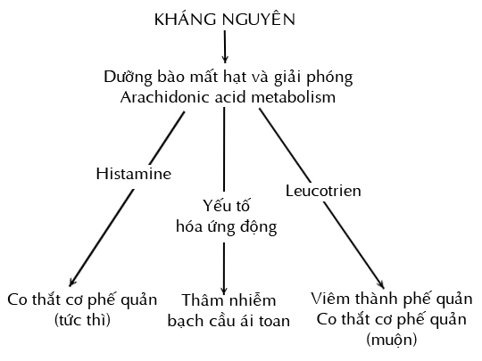
Cơ chế hen( cơ chế viêm dị ứng)

Slide 14
Chuẩn đoán:
Có những cơn khò khè tái phát nhiều lần
Cơn ho về đêm tái phát nhiều lần
Có ho, khò khè, khó thở, nặng ngực khi gắng sức
Có ho, khò khè, khó thở và nặng ngực khi tiếp xúc với một số dị nguyên hay khói ô nhiễm.
Có triệu chứng “cảm cúm” kéo dài hơn 10 ngày
Các triệu chứng của bệnh có cải thiện khi điều trị thuốc hen.

Slide 15
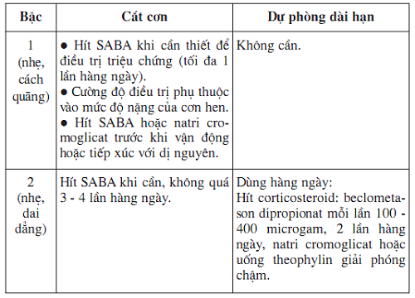
Điều trị:

Slide 16
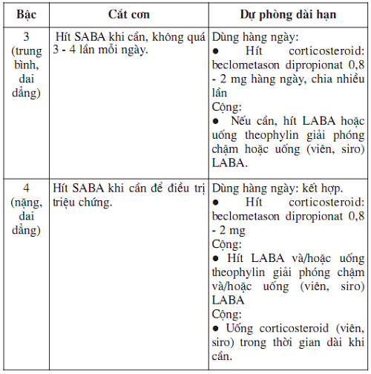
Điều trị

